Slide 1
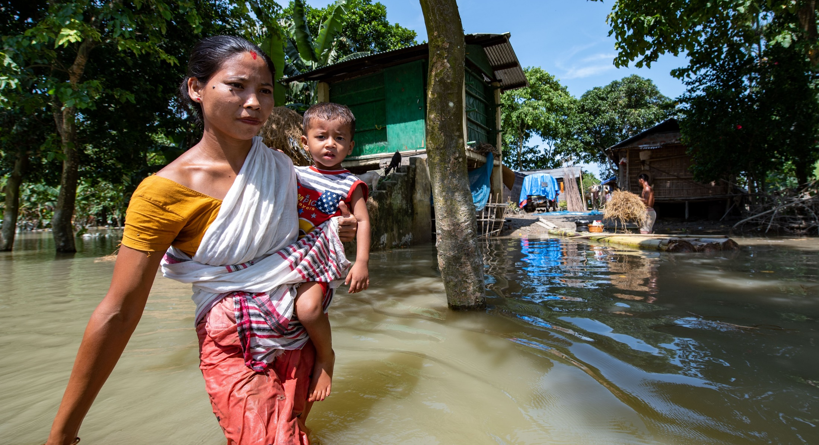
Flutopferhilfe Assam

Slide 2
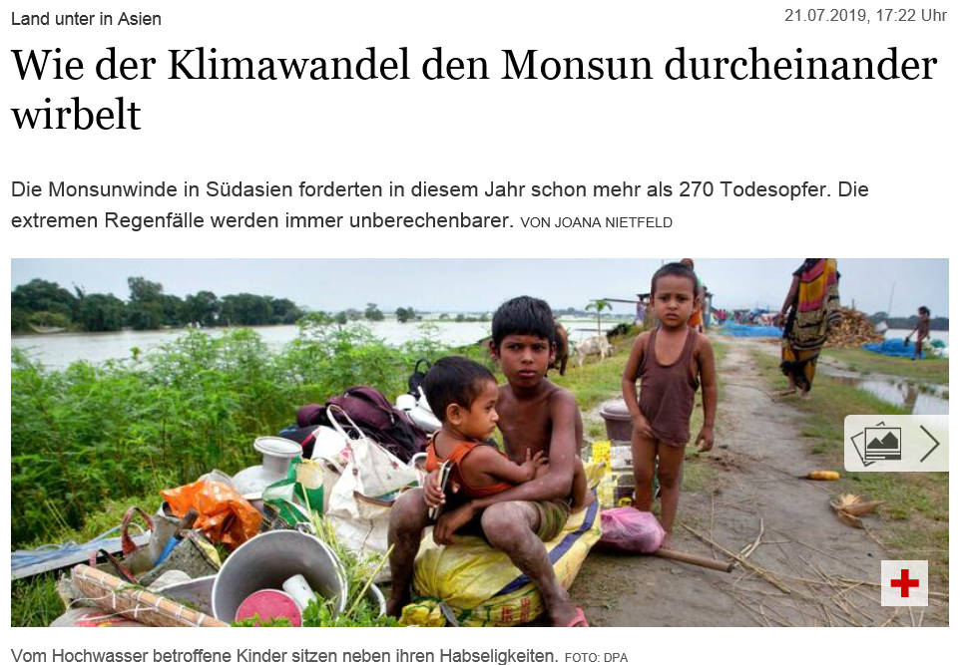
Flutopferhilfe Assam
Ein Projekt der Karl Kübel Stiftung für Kind und Familie und der Strahlemann Stiftung

Slide 3
Flutopferhilfe Assam

Slide 4
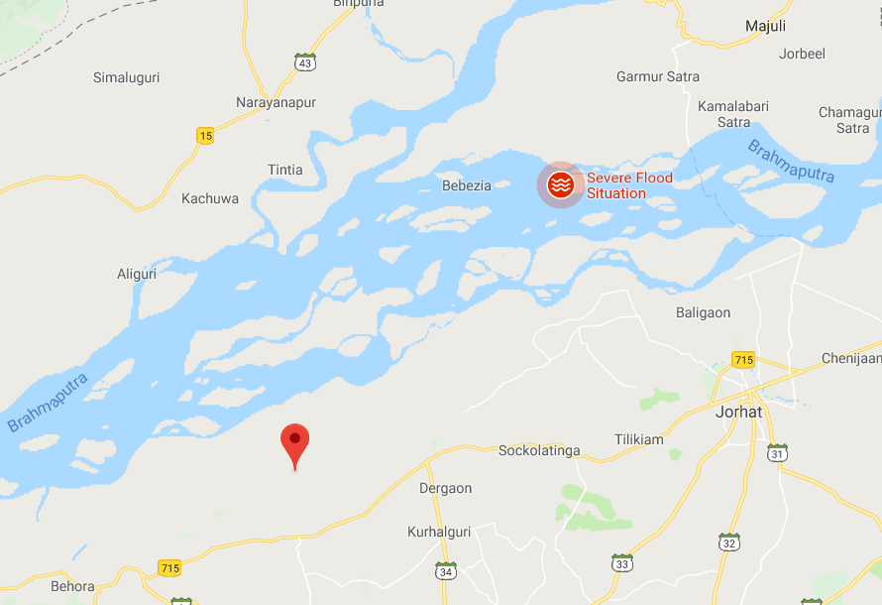
Flutopferhilfe Assam

Slide 5
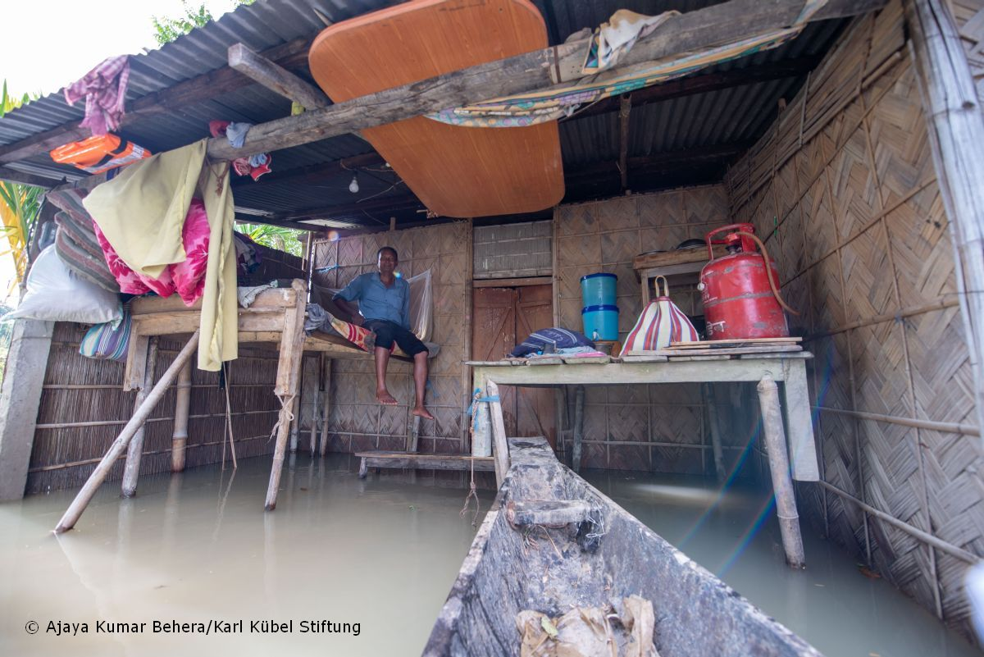
Flutopferhilfe Assam
“According to data put out by Assam State Disaster Management Authority, till July 18 the death toll has touched 27 and is likely to go up. Over 4,000 villages in 28 districts out of the state's 33 have been affected.
Assam's population is just over 3 crore (30 Millionen); of this 53.5 lakh-plus (5,3 Millionen) people are under threat. While close to 1,000 houses have been damaged, 88 animals have been washed away. Over 16 lakh (1,6 Millionen) animals, including livestock have been affected.
Over 2 lakh hectares (200.000 Hektar) of crop land have been affected by the flood waters. Infrastructure - roads, bridges, culverts - and public utilities have also taken a hit.”
Auszug aus India Today vom 20.07.2019

Slide 6
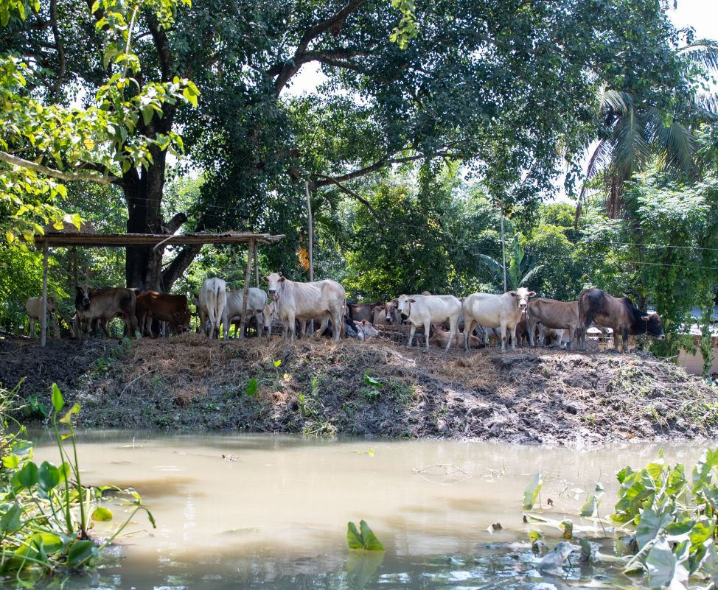
Flutopferhilfe Assam
Rashtriya Gramin Vikas Nidhi
(National Village Development Fund)
Langjährige Partnerorganisation der Karl Kübel Stiftung, die in der Region (5 Dörfer mit ca. 8.000 Menschen) seit 2016 ein ländliches Entwicklungsprojekt durchführt.
Komponenten:
Einkommensförderung für Kleinbauern durch Verbesserung der Viehhaltung (Schweinemast, Ziegenzucht, Hühner-zucht, Entenhaltung, Gemüse- und Reisanbau),
Plantagenanbau von Bananen und Obstbäumen (Zitronen),
Gründung von Erzeugergruppen (Kooperative Vermarktung),
Bau von überschwemmungs- sicheren Viehstandplätzen,
Brunnenbau, etc.

Slide 7
Flutopferhilfe Assam
Durch die Überflutungen ist es zu schweren Schäden gekommen
Vernichtung der Nahrungs-mittelvorräte
Vernichtung der Reis- und Gemüseanbauflächen bzw. der neuen Aussaat
Zerstörung von Bananen- und Obstbaumpflanzungen
Verlust von Nutzvieh bzw. Zwang zum kurzfristigen Verkauf von Nutzvieh
Schwere Schäden an Gebäuden und Infrastrukturen (Straßen, Schulen, Dämmen etc.),
Einzelne Todesfälle

Slide 8
Flutopferhilfe Assam
Die unmittelbare Nothilfe umfasste
Versorgung von 680 besonders betroffenen Familien (etwa 4.000 Menschen) mit Lebensmittel-rationen bestehend aus
Reis (4,5 kg pro Familie)
Linsen (1,5 kg pro Familie)
Soja
Milch
Mineralwasser
Brot
Salzgebäck
bei Bedarf Babynahrung
Die Nahrungsmittelrationen waren so ausgelegt, um die Erstversorgung für ca. 1 Woche zu gewährleisten.

Slide 9
Flutopferhilfe Assam
Darüber hinaus wurden Toiletten- und Hygieneartikel verteilt.
Mit zurückgehenden Wasser-ständen wurden ab Anfang August Phenyl und Desinfektionsmittel verteilt, um den Ausbruch von Krankheiten zu verhindern.
Gesamtkosten der bisherigen Maßnahmen: 577.216,17 Rs.
(= ca. 7.500,- €), d.h. bei 4.000 versorgten Personen, knapp 1,90 € pro Person

Slide 10
Flutopferhilfe Assam
Herausforderung in der ersten Hilfsphase waren teilweise die schwierige Erreichbarkeit der von den Wassermassen eingeschlos-senen Dörfer.
Insgesamt war der Transport schwierig, da die noch befahr-baren Dämme oftmals von dort lagernden Menschen blockiert waren. Zudem gab es unmittelbar während der Überflutungen nur wenige trockene Verteilstellen, wo die Hilfsgüter gelagert und verteilt werden konnten.

Slide 11
Flutopferhilfe Assam
Weitere geplante Hilfsmaßnahmen zum Wiederaufbau über die nächsten sechs Monate:
Unterstützung von besonders betroffenen Familien (40) durch die Vergabe von Kleinkrediten in den Bereichen
Wiederaufbau der Landwirt-schaft (Saatgut und Pflanz-material)
Kleintierhaltung
Weberei/Spinnerei
Kleinhandel (Aufbau bzw. Wiedereinrichtung von Läden, Gemüse- handel etc.)

Slide 12
Flutopferhilfe Assam
Die Kreditvergabe wird wesentlich über die bereits bestehenden Frauenselbsthilfegruppen erfolgen. Die Konditionen der Kreditvergabe sind wie folgt festgelegt.
Durchschnittlicher Kredit pro Familie 10.000,- Rs. (ca. 130,-€) Vergabe bzw. Rückzahlung (monatlich) innerhalb von 12 Monaten
Zinssatz 5 % p.a.
Rückzahlung in einen gemein-samen Fond, der in der Folge auch anderen Familien zur Verfügung stehen wird.
Finanzierungsbedarf für 40 Haushalte 400.000,- Rs. (ca. 5.300,- €)

